Slide 1
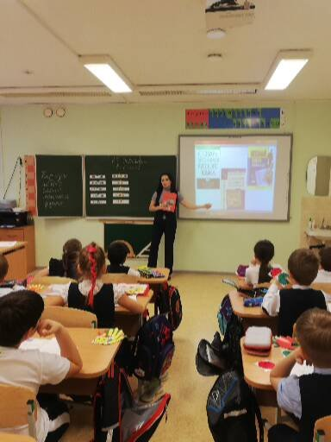
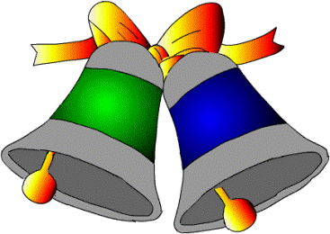

Муниципальное автономное общеобразовательное учреждение
«Средняя общеобразовательная школа №3»
города Когалыма Ханты-Мансийского автономного округа-Югры
Аккулова Алия Наилевна
учитель начальных классов
Предмет: Русский язык.
Класс: 2 «Г»
Тема: Что такое антонимы?
Программа: «Школа России»

Slide 2



Место урока в изучаемой теме
Раздел программы: Слова, слова, слова… (10 часов)
Тема 1. Синонимы и антонимы (3 часа)
Урок 1. Что такое синонимы?
Урок 2. Что такое антонимы?

Slide 3

Цель урока: Способствовать формированию понятия об антонимах; научить использовать антонимы в речи, определять лексическое значение слов.

Slide 4


Задачи урока
Образовательные: совместно с обучающимися открыть новые знания, научиться подбирать антонимы к словам, пользоваться словарем антонимов.
2.Развивающие: осуществлять развитие познавательной мотивации детей на основе принятия и удержания учебных задач, положительной мотивации к учению; развивать речь учащихся, обогащать словарный запас детей; развивать сообразительность, мышление, внимание, память, умение работать с текстом; формировать умение работать в паре.
3.Воспитательные: воспитывать культуру речи, любовь и внимание к слову, бережное отношение к родному языку; воспитывать толерантность, ответственность за собственные поступки.

Slide 5

Планируемые образовательные результаты
Личностные: осознанное уважительное и доброжелательное отношение к другому человеку, его мнению, мировоззрению, культуре, языку как основа мирного поведения; способность преодолевать трудности, доводить начатую работу до ее завершения.
Метапредметные: пользоваться словарями разных типов( толковые, антонимов), перерабатывать и преобразовывать информацию из одной формы в другую (изображение в словесную форму).
Предметные: знать определение антонимов, уметь подбирать антонимы к словам и находить их в тексте; устанавливать связь антонимов с многозначностью слов; наблюдать за использованием антонимов в художественной речи.

Slide 6

Универсальные учебные действия
Познавательные УУД: самостоятельное выделение и формулирование познавательной цели, осознанное и произвольное построение речевого высказывания в устной форме, выбор наиболее эффективных способов решения задач, структурирование знаний; владение приёмами анализа и систематизации материала, синтеза, сравнения.
Регулятивные УУД:определение и формулирование цели деятельности на уроке; планирование, контроль и оценивание учебных действий в соответствии с поставленной задачей и условиями ее реализации; проговаривание последовательность действий на уроке; высказывание своего предположения ( верного) на основе работы с материалом учебника.
Коммуникативные УУД :планирование учебного сотрудничества с учителем и сверстниками, соблюдение правил речевого поведения, умение высказывать и обосновывать свою точку зрения
Личностные УУД: определять границы собственного знания и незнания, способность к самооценке на основе критериев успешности учебной деятельности.

Slide 7
Программно-методическое обеспечение урока
Оборудование к уроку:
Компьютер
Интерактивная доска
Учебные принадлежности
Дидактический материал:
Презентация к уроку
Раздаточный материал: светофоры, конверты с заданиями для работы в парах.

Slide 8

Современные педагогические технологии
Технология деятельностного обучения
Технология проблемно- диалогического обучения
Информационно-коммуникативная технология
Технология дифференцированного обучения
Игровая технология
Здоровьесберегающая технология
Технология оценивания

Slide 9

Формы работы на уроке:
Фронтальная
Индивидуальная
Работа в парах
Коллективная
Методы обучения, применяемые на уроке:
По характеру познавательной деятельности:
Наглядный
Частично-поисковый
Деятельностный
2. По источнику знаний:
Словесный
Практический
Виды контроля на уроке:
Ученик-ученик (при работе в парах)
Самоконтроль
Ученик-учитель

Slide 10
Методы формирования ключевых компетенций
№ | Компетенция | Методы формирования
1 | Коммуникативная | Дискуссия, диалог, обсуждения спорного вопроса, обмен мнениями, обобщение информации, обсуждение, побуждающий от проблемной ситуации диалог, подводящий к теме диалог.
2 | Информационная | Работа с учебником, с рабочей тетрадью, дидактическими карточками, наблюдение.
3 | Учебно-познавательная | Метод создания проблемной ситуации, метод сравнения, метод наблюдений, метод гипотез, метод создания ситуации успеха

Slide 11
Тип урока: Урок «открытия нового знания»
Структура урока
1.Этап самоопределения к деятельности (1 мин).
2.Актуализация знаний и фиксация затруднения в деятельности(10 мин).
3.Построение проекта выхода из затруднения (открытие нового знания) (12 мин).
4.Физкультминутка (2 мин.)
5.Первичное закрепление во внешней речи (10 мин).
6.Итог . Рефлексия деятельности (5 мин).
7.Домашнее задание.

Slide 12
I. Этап самоопределения к деятельности (1 мин).
Цель: Включение в учебную деятельность.
Форма организации учебной деятельности: фронтальная работа
Деятельность учителя:
Приветствует учеников
Проверяет готовность класса к уроку
Мотивирует учеников к активной учебной деятельности.
Деятельность учащихся:
Приветствуют учителя
Проверяют готовность к уроку, устраняют недостатки
Планируемый результат: концентрация внимания учащихся

Slide 13
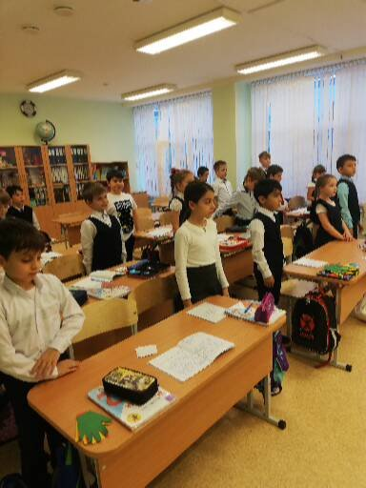
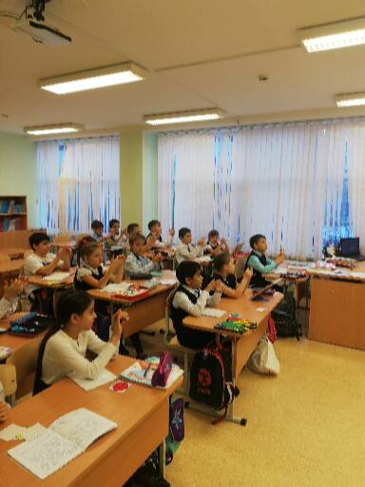
I. Этап самоопределения к деятельности (1 мин).
Цель: Включение в учебную деятельность.
Планируемый результат: концентрация внимания учащихся

Slide 14
II. Актуализация знаний и фиксация
затруднения в деятельности (10 мин).
Цель: Готовность мышления и осознание потребности построения нового способа действий.
Форма организации учебной деятельности: фронтальная, коллективная.
Деятельность учителя:
1.Создает эмоциональный настрой. 2.Организует работу по развитию умения анализировать, сравнивать.
3.Формулирует задание.
4.Контролирует выполнение задания, создает ситуацию успеха, мотивируя учащихся к дальнейшей работе.
5.Проводит параллель с ранее изученным материалом.
1. Отгадывают загадки и записывают отгадки (словарные слова) в тетрадь.
2. Взаимопроверка. Взаимооценка)
3. Повторяют, закрепляют изученную тему синонимы, находят пары – слова синонимы.
4. Работают с оставшейся парой слов радость – грусть,
выясняют в чем затруднение.
5. Учащиеся анализируют ситуацию и делают вывод о ранее изученной и новой теме.У детей возникает затруднение, т.к. данная группа слов ранее не изучена.
6. Высказывают свое мнение, обосновывают ответы.
Планируемые результаты: актуализация знаний учащихся.

Slide 15
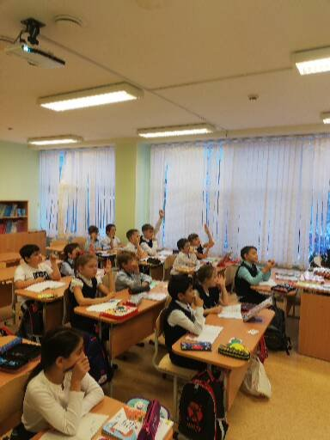
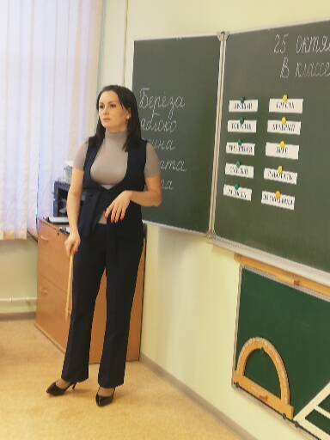
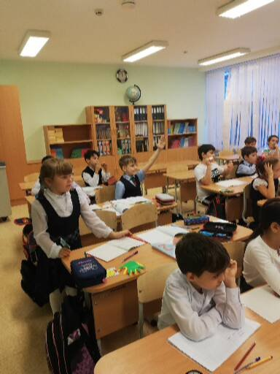
II. Актуализация знаний и фиксация
затруднения в деятельности (10 мин).
Цель: Готовность мышления и осознание потребности построения нового способа действий.
Планируемые результаты: актуализация знаний учащихся.

Slide 16
III. Построение проекта выхода из затруднения
(открытие нового знания) (12 мин)
Цель: Построение детьми нового способа действий и формирование способности к его выполнению.
Форма организации учебной деятельности: фронтальная работа, групповая.
Деятельность учителя:
1.Организует выполнение учащимися пробного учебного действия.
2.Организует фиксирование индивидуального затруднения. 3.Организует составление совместного плана действий.
4.Реализует план выхода из затруднения.
Деятельность учащихся:
Работа с учебником: читают тему урока, пробуют сформулировать правило
2. Слушают стихотворение М.Лукашиной, отвечают на вопросы, записывают пару слов-антонимов в тетрадь, ставят ударение, подчеркивают орфограммы.
3. Делают гимнастику для глаз.
4. Работают с текстом упр. 71 на стр 54, высказывают свое мнение по содержанию текста.
5. Знакомятся со словарем антонимов.
Планируемые результаты: открытие нового знания, определение наиболее эффективного способа достижения результата.

Slide 17
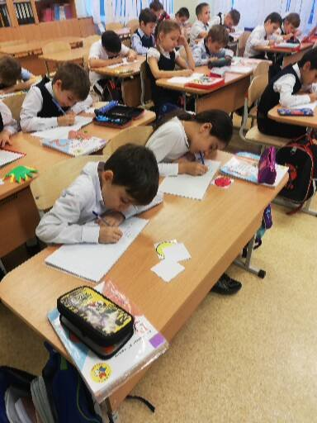
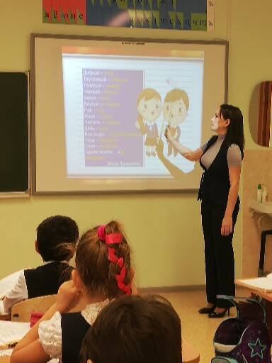
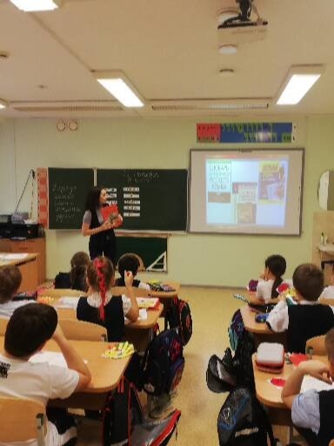
\
III. Построение проекта выхода из затруднения
(открытие нового знания) (12 мин)
Цель: Построение детьми нового способа действий и формирование способности к его выполнению.
Планируемые результаты: открытие нового знания, определение наиболее эффективного способа достижения результата.

Slide 18

IV. Физкультминутка (2 мин).
Цель: Снятие усталости, восстановление физических и духовных сил.
Форма организации учебной деятельности: коллективная.
Используемая технология: здоровьесберегающая, игровая.
Деятельность учителя:
1.Организует смену вида деятельности.
2.Повышает двигательную активность учащихся.
Деятельность учащихся:
1.Выполняют музыкальную физкультминутку .
2.Восстанавливают физические и духовные силы.
Планируемые результаты: восстановление духовных и физических сил.

Slide 19
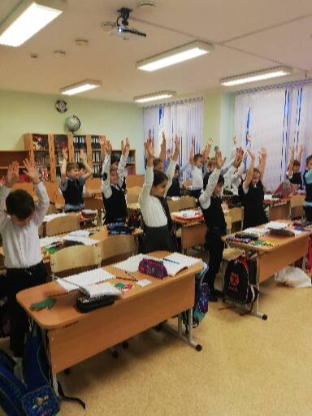
IV. Физкультминутка (2 мин).
Цель: Снятие усталости, восстановление физических и духовных сил.
Планируемые результаты: восстановление духовных и физических сил.

Slide 20
V. Первичное закрепление (10мин).
Цель: Усвоение нового способа действий.
Форма организации учебной деятельности: индивидуальная, фронтальная работа
Деятельность учителя:
1. Организует работу в парах
2. Организует динамическую игру.
.
Деятельность учащихся:
1. Работают в парах.
-Находят пары слов антонимов в словаре, записывают в тетрадь.
-Самопроверка, самооценка.
2. Играют в динамическую игру «Цепочка», закрепляют полученные знания..
Планируемые результаты: понимание, принятие и применение нового открытия.

Slide 21
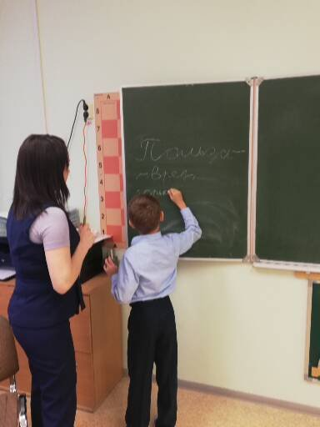
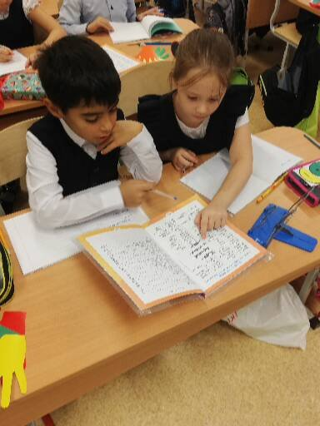
V. Первичное закрепление (10 мин).
Цель: Усвоение нового способа действий.
Планируемые результаты: понимание, принятие и применение нового открытия.

Slide 22
VI. Итог урока. Рефлексия деятельности (5мин).
Цель: Самооценка результатов деятельности. Осознание метода построения, границ применения новых знаний.
Форма организации учебной деятельности: беседа, фронтальная работа.
Деятельность учителя:
1.Акцентирует внимание на конечных результатах учебной деятельности обучающихся на уроке.
2.Подводит детей к итогу урока, осуществляет оценку их деятельности на уроке.
3.Поощряет учащихся.
Деятельность учащихся:
1.Совместно с учителем подводят итог урока, формулируют конечный результат своей работы на уроке.
2.Называют основные позиции нового материала и как они их усвоили.
3.Осуществляют самооценку.
Планируемые результаты: определение границ применения новых знаний.

Slide 23
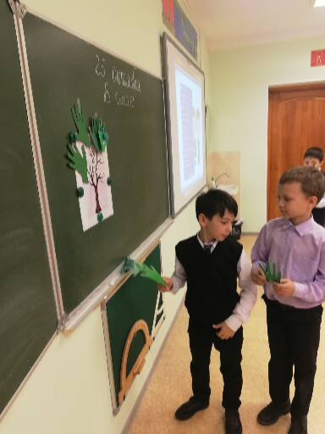

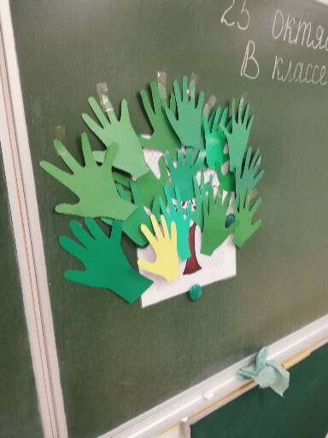
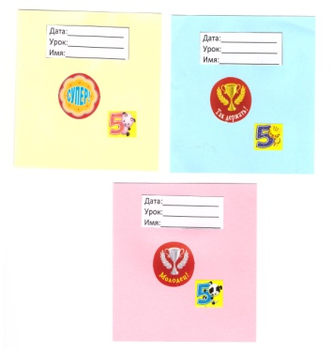
VI. Итог урока. Рефлексия деятельности (5 мин).
Цель: Самооценка результатов деятельности. Осознание метода построения, границ применения новых знаний.
Планируемые результаты: определение границ применения новых знаний.

Slide 24

Спасибо за внимание!
Всем творческих побед!

